Slide 1
编译原理
Lecture 4：Lexical Analysis I
词法分析I
2019年秋季学期

Slide 2
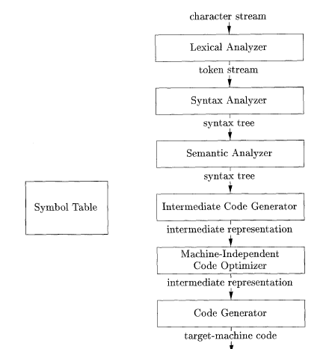
回顾：编译器的结构

Slide 3
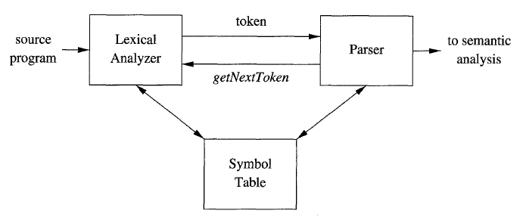
Lexical Analyzer vs. Syntax Analyzer (Parser)
Commonly, the interaction is implemented by having the parser call the lexical analyzer.

Slide 4
词法分析的任务
源程序在经词法分析之前是字符的序列
例如：
if (month == March)
nday = 31;
是字符序列：\tif (month == March)\n\t\tnday = 31;
Notes:
\t 一个制表位

Slide 5
词法分析的任务
词法分析器将其转化为token的序列
token是指带有附加信息的字符串
例如<“month”, id>
单纯的字符串我们称为lexeme
在自然语言中：名词，动词，形容词……
程序语言中：标识符，关键字，数字……
类别属性是包括在token中的基本信息
语法分析器每次从词法分析器获得一个token，对不同类别token的处理截然不同

Slide 6
关键问题
如何识别出一个token？
如何识别出一个lexeme？
如何知道lexeme的类别属性？
Notes:
Lexeme：词素

Slide 7
类别定义
关键字或保留字：预先指定的单词，如if, for, else等
标识符：
字母开头的字母或数字序列
非保留字
数字：
正整数：首字符非0的数字序列
负数：’-’和正整数的连接
…………

Slide 8
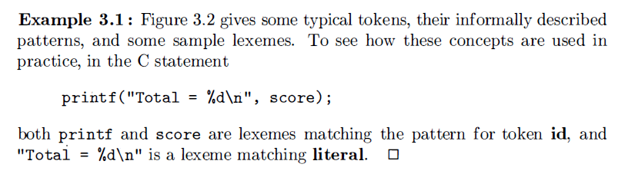
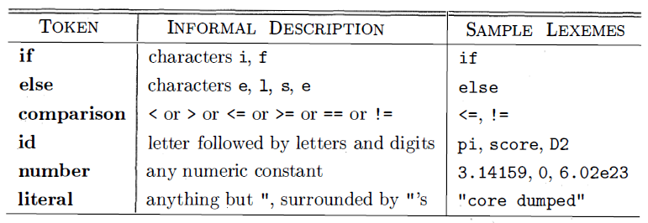
词法分析的举例
Notes:
\t 一个制表位

Slide 9
类别定义
自然语言定义方式的缺陷：
繁琐
不精确
难以被计算机处理
怎么办？
借助形式化的语言！

Slide 10
语言（Language）
字母表：字符的集合
语言：字母表∑上的语言，是由∑中字符组成的字符串的集合
例如：
∑={0, 1}
则{001, 100100}，{}，{1, 11, 111, 1111, …}都是定义在字母表∑的语言

Slide 11
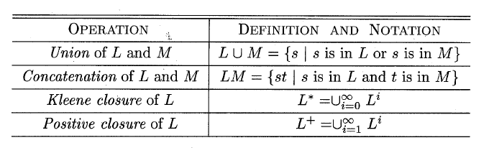
语言的运算
语言是一种集合，所以集合的运算也适用于语言

Slide 12
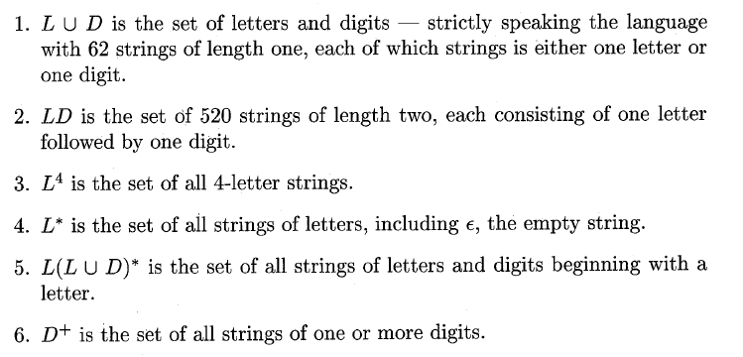
语言运算的例子
L={A,B,…,Z,a,b,…,z}, D={0,1,…,9}

Slide 13
正则语言（Regular Language）
正则语言的优点：
容易理解
能高效实现
具有坚实的理论基础

Slide 14
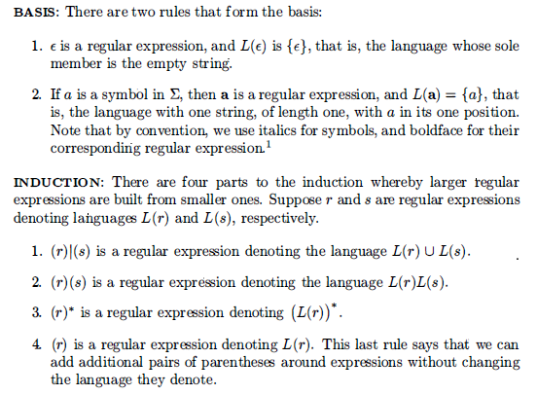
正则表达式及其描述的语言

Slide 15
一些规定
为了去除不必要的符号，我们规定：
一元运算符*具有最高的优先级
连接运算符具有次高优先级
|运算符的优先级最低
上述运算符都是左结合的（left associative）

Slide 16
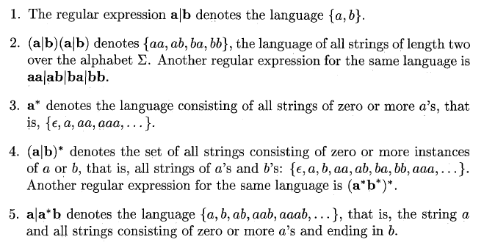
例子
令字母表为{a, b}

Slide 17
正则语言
A language that can be defined by a regular expression is called a regular set.
If two regular expressions r and s denote the same regular set, we say they are equivalent and write r = s.
例如：(a|b)=(b|a)

Slide 18
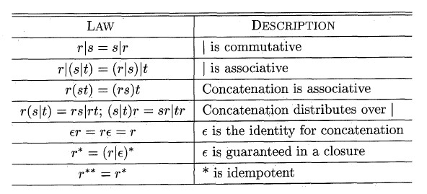
一些正则语言的等价规则

Slide 19
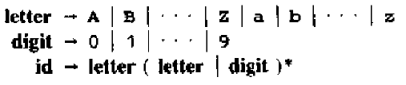
例子：
C语言的标识符：
(a | b | ... | z | A | B | ... | Z|_) ( (a | b | ... | z | A | B | ... | Z|_) | (0 | 1 | ... | 9) )*
还是太繁琐了，有没更简洁的表示？

Slide 20
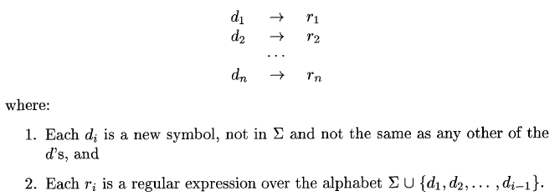
正则定义（ Regular Definition ）

Slide 21
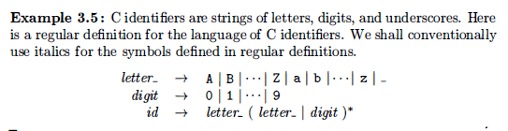
Examples

Slide 22
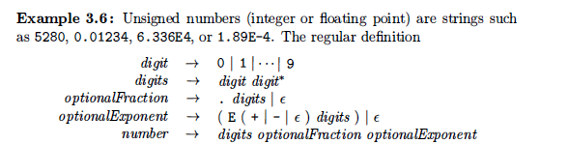
Examples

Slide 23
正则表达式的扩展
r+=rr*
r?=r|є
[abc]=a|b|c, [a-z]=a|b|…|z

Slide 24
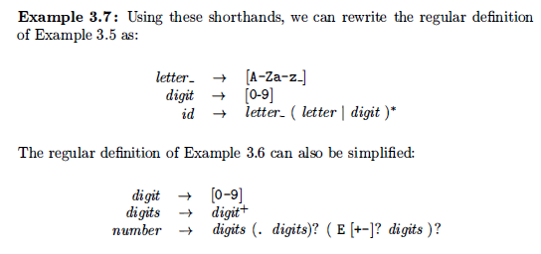
Examples

Slide 25
练习
下列正则表达式描述什么语言？
a(a|b)*a
(a|b)*a(a|b)(a|b)
a*ba*ba*ba*
((ε|a)b*)*

Slide 26
练习
用正则表达式描述下列语言：
所有由按词典递增序排列的小写字母组成的字符串
例如：add, low都符合要求，而zzg则不符合
a*b*c*d*e*f*g*h*i*....
不以ab开头的所有只含有字母a和b的字符串.

Slide 27
正则表达式的其它应用
文本搜索和模糊匹配
合法性检查
文本的自动更正和编辑
信息提取
……

Slide 28
正则表达式应用
在实用中（例如grep，vi，emacs ），正则表达式的语法一般如下
两条斜线中间是正则主体，这部分可以有很多字符组成；i部分是修饰符，i的意思表示忽略大小写
字符可以是简单字符或者转义字符
*下面正则表达式应用部分的内容参考了 http://yanhaijing.com/javascript/2017/08/06/regexp-syntax/

Slide 29
转义字符表

Slide 30
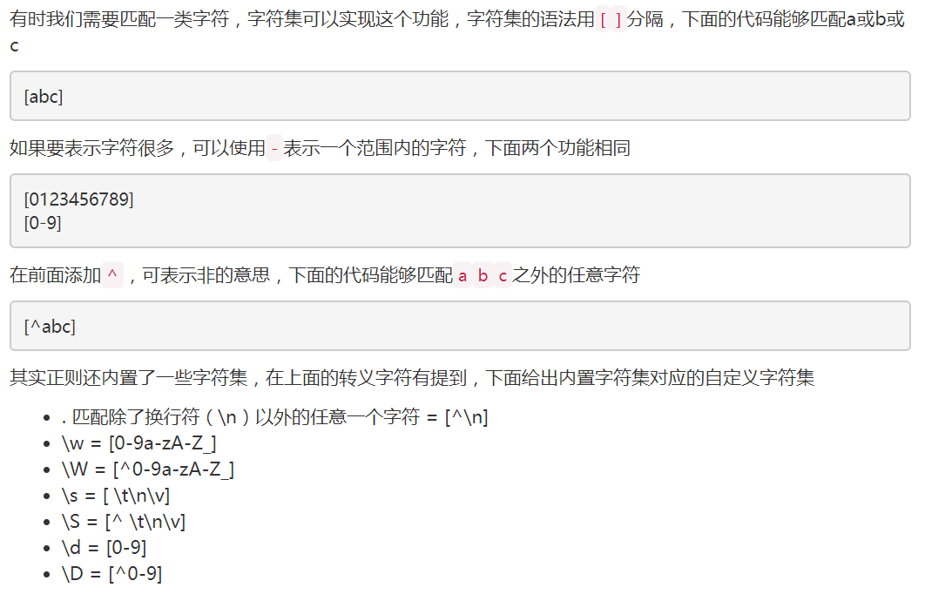
字符集合

Slide 31
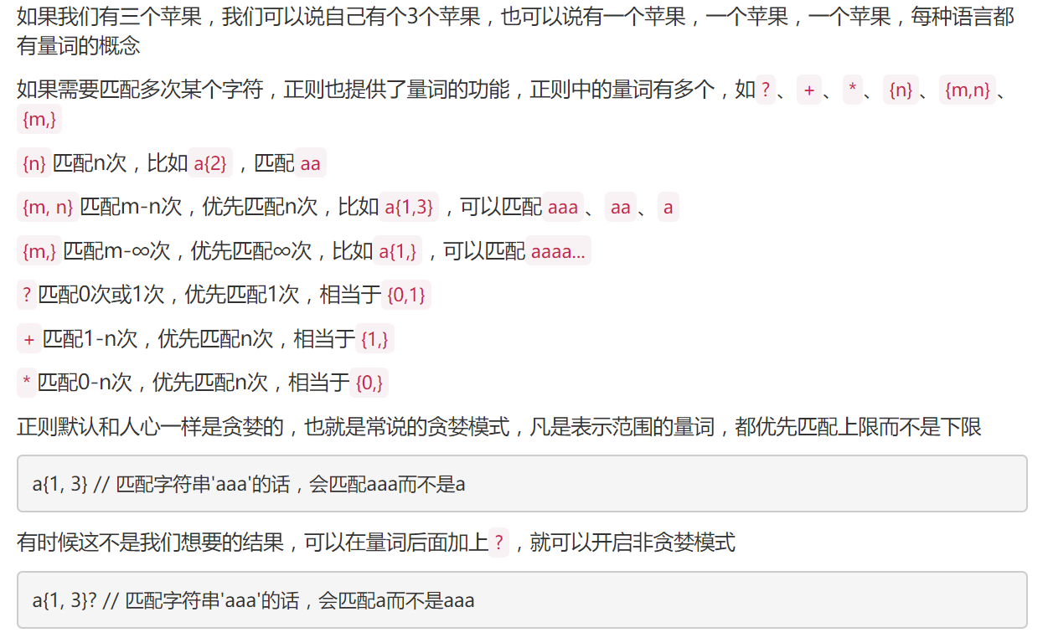
量词

Slide 32
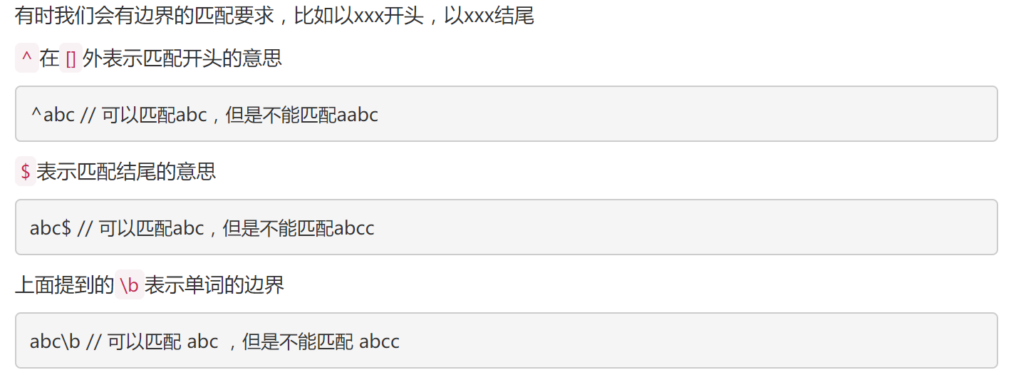
字符边界

Slide 33
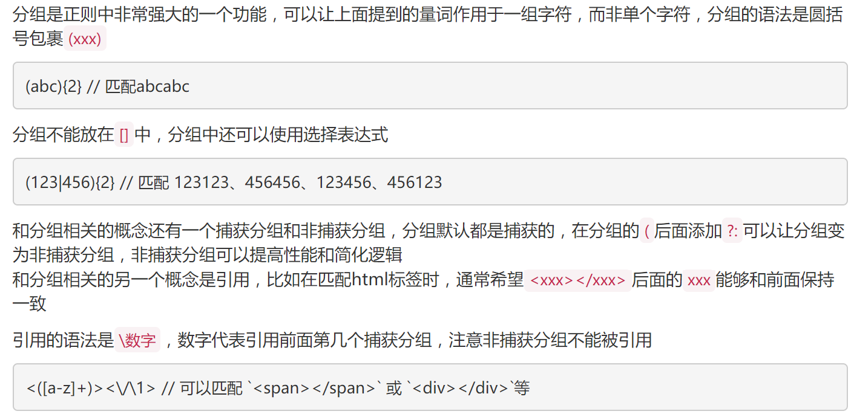
分组与引用
上下文无关文法才能实现引用。因此使用引用后就已经不是正则语言了，

Slide 34
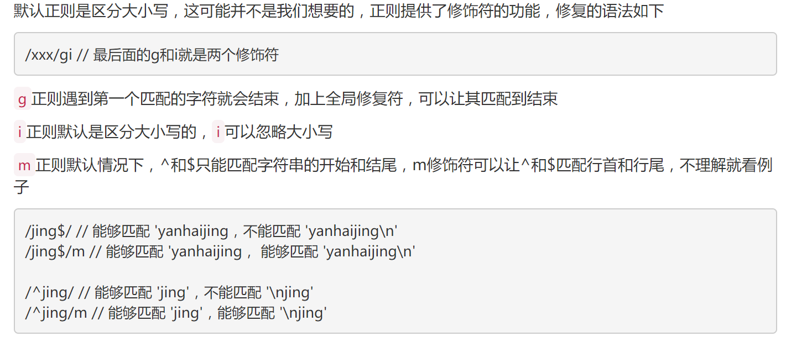
修饰符

Slide 35
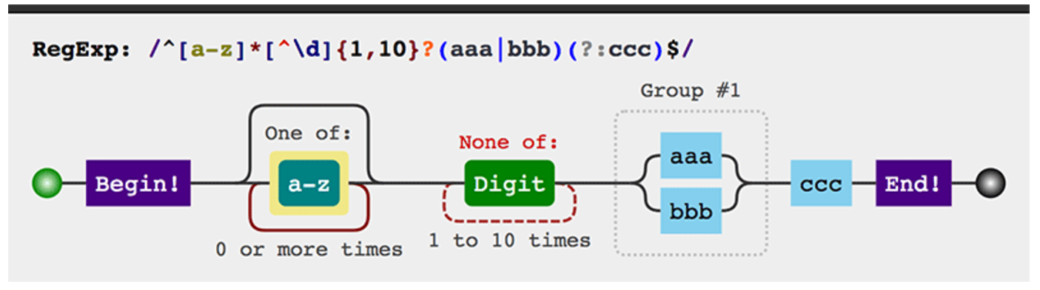
例子
https://jex.im/regulex

Slide 36
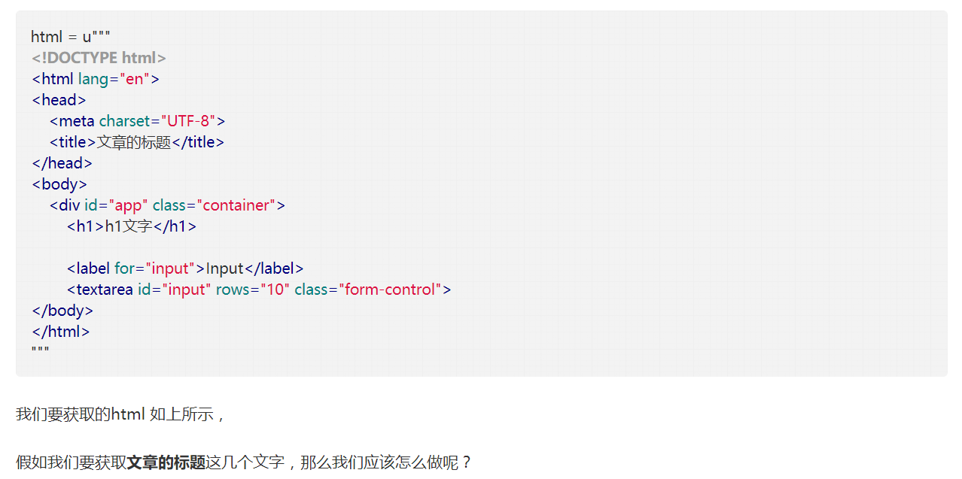
应用实例：网页爬虫
/<title>(.*?)</title>/

Slide 37
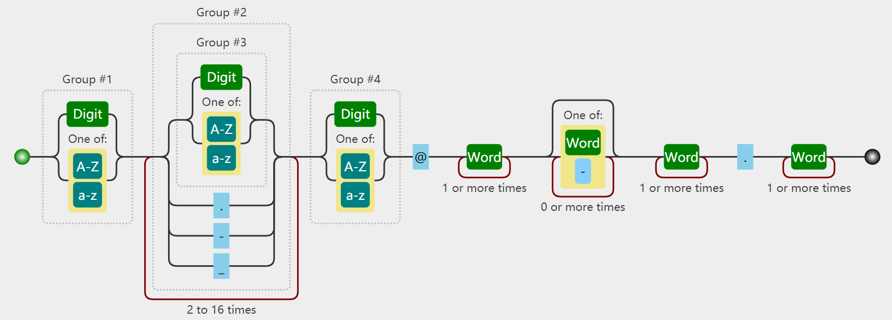
应用实例：验证邮箱
合法电子邮箱由字母a～z(不区分大小写)、数字0～9、点、减号或下划线组成；只能以数字或字母开头和结尾，例如：beijing.2008；用户名长度为4～18个字符。域名由英文字母、数字及“-”(即连字符或减号)任意组合而成, 但开头及结尾均不能含有“-”。 域名中字母不分大小写。
/(\d|[a-zA-Z])((\d|[a-zA-Z])|\.|\-|_){2,16}(\d|[a-zA-Z])@[\w]+[\w-]*[\w]+\.[\w]+/

Slide 38
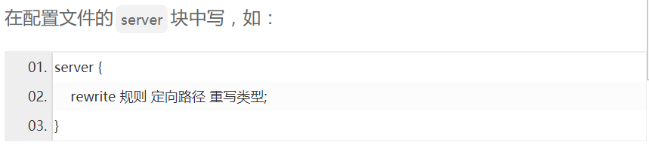
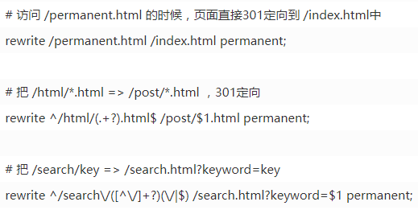
应用实例：nginx 反向代理服务器
Nginx的简单介绍
http://www.jianshu.com/p/bed000e1830b

Slide 39
课堂练习
验证IP地址（127.0.0.1）
验证URL（http://www.baidu.com）
匹配浮点数（12.42313）
/^((2[0-4]\d|25[0-5]|1\d{2}|[1-9]?\d)\.){3}(2[0-4]\d|25[0-5]|1\d{2}|[1-9]?\d)$/
/[a-zA-z]+://[^\s]*/
/^(-|\+)?[1-9]\d*\.\d*|-0\.\d*[1-9]\d*$/

Slide 40
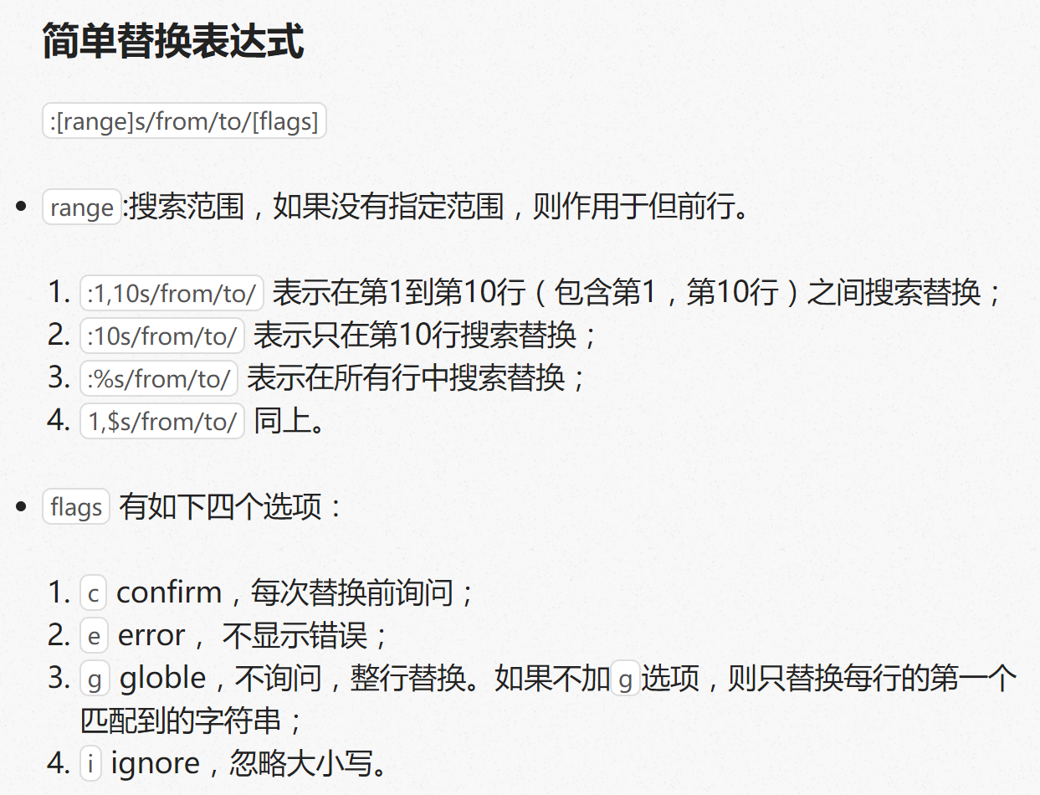
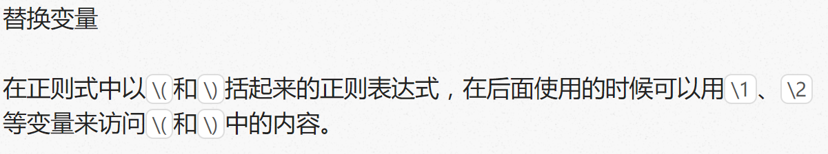
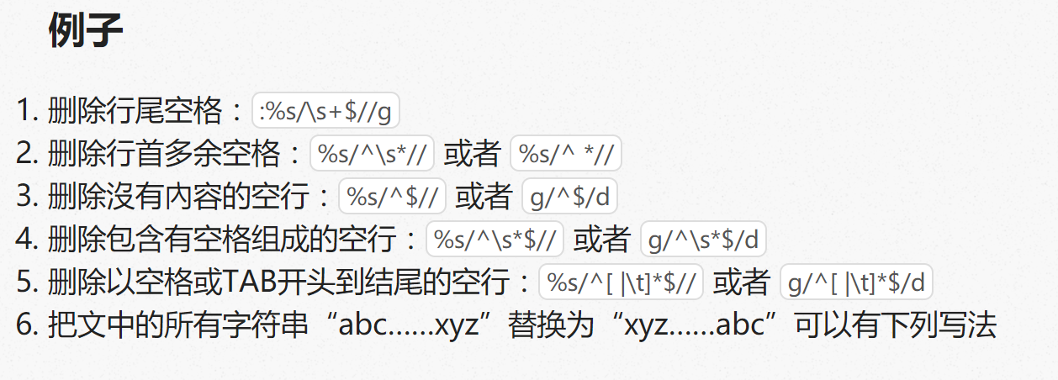
正则表达式还可以实现替换
:%s/abc\(.*\)xyz/xyz\1abc/g
:%s/\(abc\)\(.*\)\(xyz\)/\3\2\1/g

Slide 41
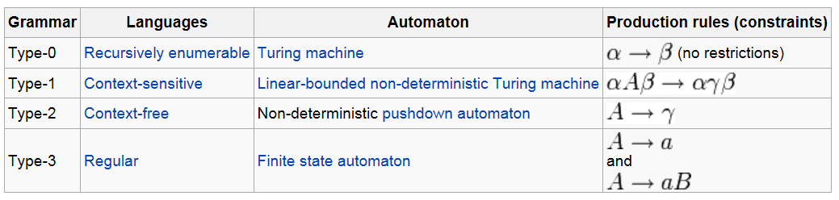
Chomsky hierarchy

Slide 42
A Big QUESTION
如何让计算机识别用正则表达式描述的语言？

Slide 43
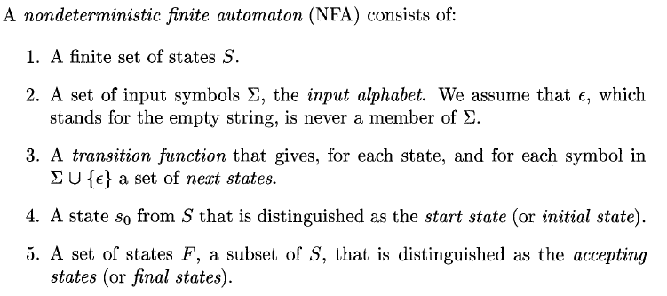
非确定有限自动机（NFA）
The language defined (or accepted) by an NFA is the set of strings labeling some path from the start to an accepting state.

Slide 44
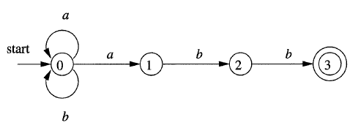
例子：NFA识别语言
识别语言 L((a|b)*abb).

Slide 45
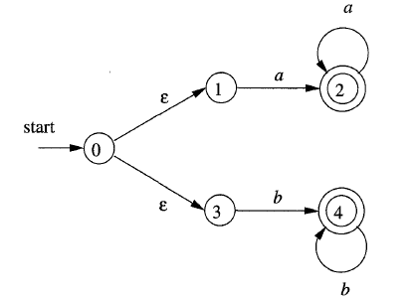
例子：带є的NFA
识别语言L(aa*|bb*).

Slide 46
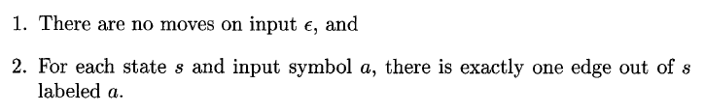
确定有限自动机（DFA）
A deterministic finite automaton (DFA) is a special case of an NFA where:

Slide 47
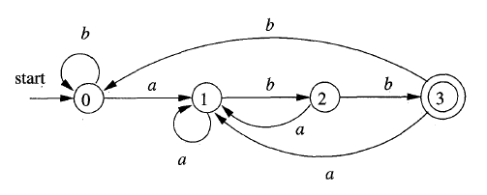
例子
识别(a|b)*abb的DFA

Slide 48
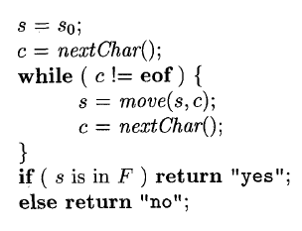
基于DFA的识别算法

